Slide 1
ОТ УМНОГО ДОМА К УМНОМУ ГОРОДУ. ЭКОЛОГИЯ ГОРОДА
ВИРТУАЛЬНАЯ КНИЖНАЯ ВЫСТАВКА

Slide 2
Группа поддержки проектов в области экологии и устойчивого развития,
Зал литературы по экологии и приоритетным направлениям науки и техники представляют виртуальную книжную выставку из фондов ГПНТБ России
( книги, журналы, учебники, материалы конференций,
региональная литература)

Slide 3
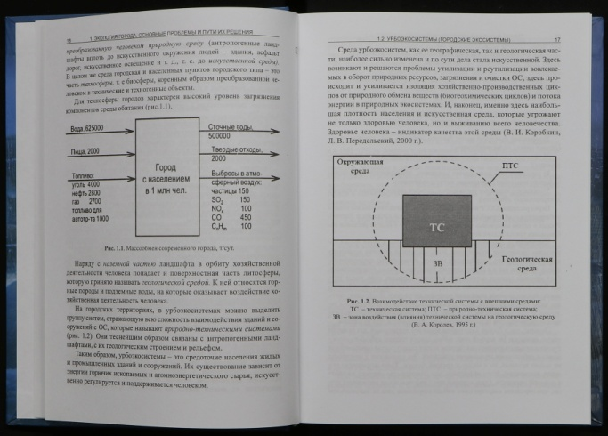
Первые города возникли за 12 тысяч лет до нашей эры.
Выбор участка для строительства города определялся комплексом требований: защищенность от нападения врагов, минимальная подверженность стихийным бедствиям, возможность связей с другими городами, геолого-географическая привлекательность, достаточные ресурсы питьевой воды и т.д. За много лет в городах сформировалась особая среда, включающая в себя природную неживую – абиотическую – среду (рельеф, климат, воды) и живую среду – биоту (флора, фауна). Также существует искусственно созданная человеком техносфера (предприятия, транспорт). Обязательным компонентом является население города. Все эти компоненты взаимодействуют друг с другом.
Освоение дисциплины «Экология города»
формирует знания в области основ
экологического планирования
городских территорий.
Экология города: учебник для высших учебных заведений под общ. ред. Гутенева В.В., 2014 г.

Slide 4
«Рожденные в далекой Англии идеи города-сада до настоящего времени еще не получили широкого распространения в России. Общество Городов-Садов сочло необходимым восполнить этот пробел изданием популярной брошюры о городах-садах и выпуском её
в свет по себестоимости».
…излишнее же для прохода и проезда пространство покрыто газоном и засажено деревьями и кустами. Таким образом, и благодаря поливке уличная пыль почти незнакома.
Кнатц Б.Г.
Города-сады в связи с жилищным вопросом, 1917 г.

Slide 5
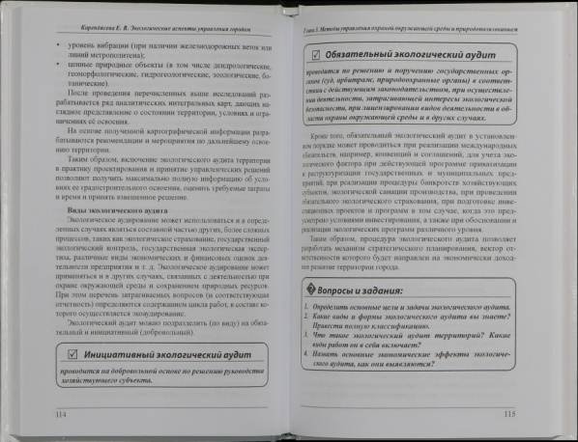
На выставке представлены как учебные…
Для решения существующих экологических проблем городская система управления должна быть основана на учете как природных, так и социально-экономических факторов функционирования среды с минимизацией соответствующих экологических рисков.
Целью данного учебного пособия является формирование нового социально-эколого-экономического мышления, необходимого как будущим управленцам городским хозяйством,
так и существующим исполнительным
и законодательным структурам власти.
Книга написана на российских материалах,
что увеличивает ее практическую ценность
для читателей.
Корендясева Е.В. Экологические аспекты управления городом: учебное пособие, 2017 г.

Slide 6
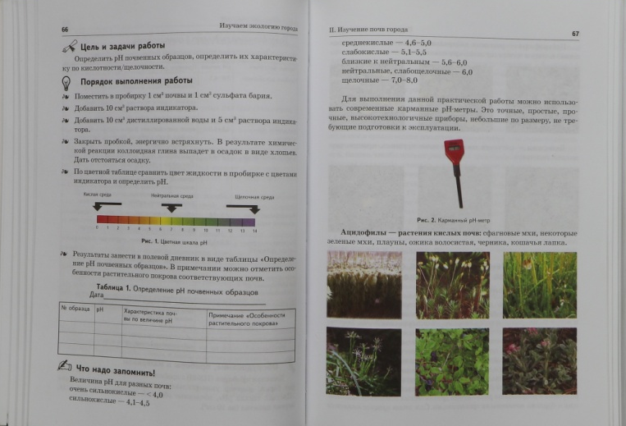
…так и практические пособия:
Данное дидактическое пособие разработано в рамках городской экспериментальной площадки по теме «Экологическое образование
в столичном мегаполисе» и включает в себя лабораторно-практические задания из области классической экологии, экологии человека и социальной экологии. Это соответствует современному представлению об экологическом образовании для устойчивого развития. Значительная часть заданий направлена на развитие у детей потребности видеть разнообразные ценности природного окружения,
такие как рекреационный потенциал,
возможности возобновления
расходуемых ресурсов,
эстетические достоинства,
психоэмоциональное
воздействие
на человека.
Александрова В.П. и др. Изучаем экологию города: пособие учителю по организации практических занятий, 2009 г.

Slide 7
Региональная литература рассказывает, как большие и малые города
сегодня решают экологические проблемы.

Slide 8
«Экологическое сознание действующего архитектора
должно опираться на закономерности взаимодействия
живых организмов с экосистемами,
в которых они существуют».
Цель настоящего учебника – показать взаимодействие архитектурно-градостроительной деятельности и природной среды, которое проявляется на всех уровнях, от маленького индивидуального дома до гигантской агломерации поселений,
и которое нуждается в предвидении его результатов. В учебнике раскрываются природные процессы в искусственно созданной среде, вызывающие нередко непредвиденные последствия архитектурно-градостроительной деятельности.
Микулина Е.М. Архитектурная экология: учебник для студентов учреждений высшего профессионального образования, 2013 г.

Slide 9
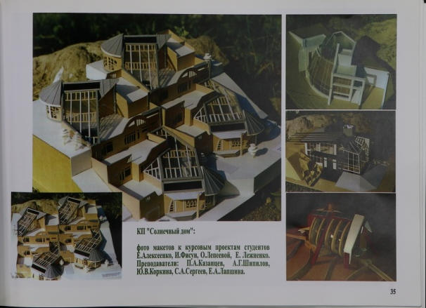
Альбом обобщает опыт преподавания «Основ экологической архитектуры и дизайна». Содержание практических заданий направлено на последовательное раскрытие принципов ресурсосберегающей архитектуры – начиная с наиболее простых понятий биоклиматического дизайна.
Казанцев П.А. Основы экологической архитектуры и дизайна. Экспериментальный лекционный и практичекий курс. Альбом проектов.2008 г.
Альбом включает студенческие курсовые и дипломные работы, отмеченные дипломами региональных
и международных смотров-конкурсов.

Slide 10
На выставке представлены монографии ведущих ученых …
В монографии на основе инновационно-системного подхода рассмотрен комплекс вопросов и проблем, связанных с экологией больших городов, промышленных регионов и урбанизированных территорий, безопасностью жизнедеятельности в них во всем многообразии указанных вопросов и проблем.
Блинов Л.Н.
Большой город.
Экология, безопасность жизнедеятельности, 2014 г.
В книге поставлена задача создать картину исторического развития и современного состояния экологической эстетики в целом
и отдельных дисциплин, входящих в ее сферу: визуальной эстетики, эстетики урбанизированной среды, дизайна природных ландшафтов
и средового искусства.
Экологическая эстетика: проблемы
и границы. Коллективная монография, 2014 г.

Slide 11
… и материалы участников Первой городской молодежной конференции.
В сборнике представлены доклады и материалы Первой городской молодежной конференции «Экология Москвы и молодежная экологическая политика», посвященной обсуждению актуальных экологических проблем столицы, роли и места молодежи в их решении, накопленного опыта в этой сфере, выработка предложений к городской экологической программе.
Первая городская молодежная конференция «Экология Москвы и молодежная экологическая политика»:
сборник материалов и докладов, 2009 г.

Slide 12
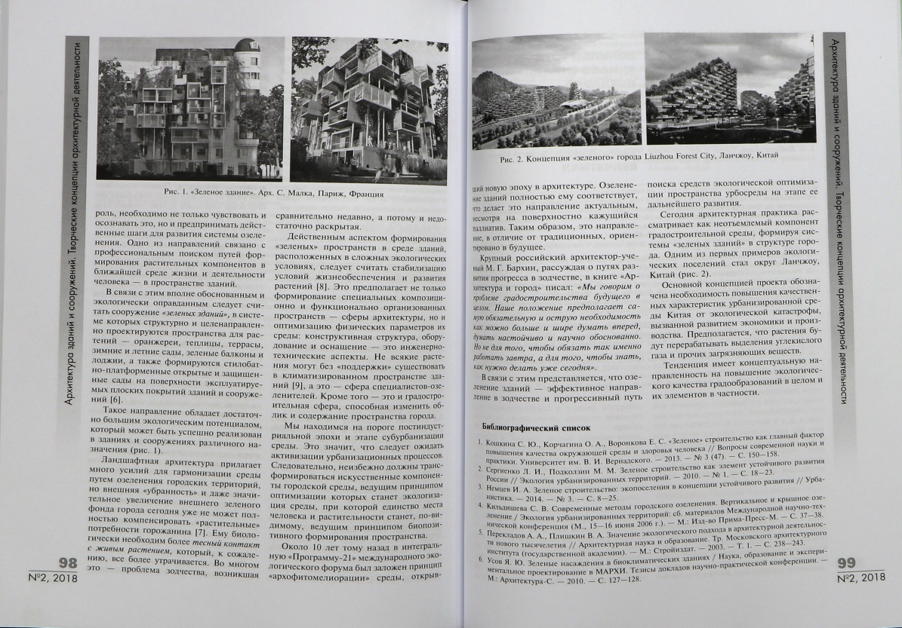
На выставке также представлены журналы:
Издается с 2005 года. Публикует статьи на русском или английском языке по всем разделам экологии, а также смежных наук: оригинальные работы, обзорные статьи, хронику и информацию, рецензии, представляющие интерес для научного сообщества и освещающие проблемы и достижения регионов РФ в области природопользования и охраны окружающей среды. С 2007 года журнал включен в перечень ВАК.
Разделы журнала:
Экология
Экологическая безопасность строительства и городского хозяйства
Градостроительство и планирование сельских населенных пунктов
Архитектура зданий и сооружений. Творческие концепции архитектурной деятельности
Геоэкология

Slide 13
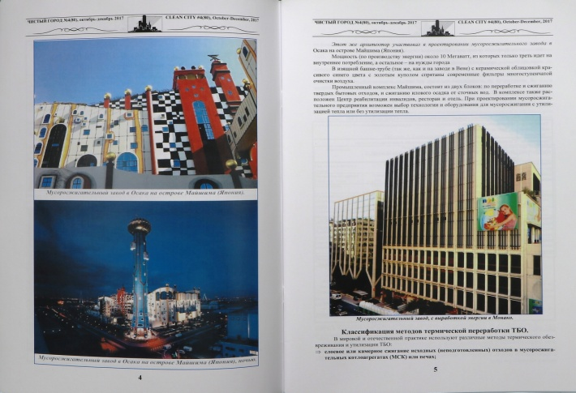
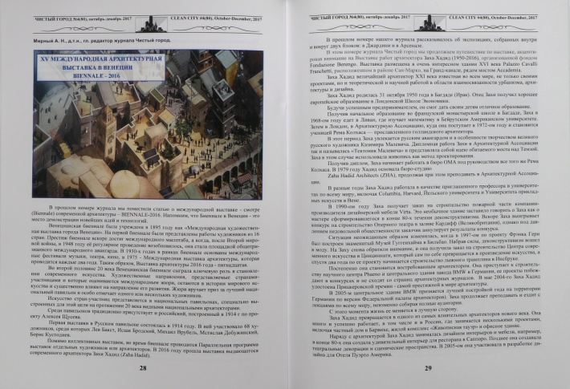
Ежеквартальный научно-технический журнал.
Издается с 1997 года.
Презентацию подготовила библиотекарь
ГПНТБ России Лакова А.А.

